Slide 1

«Психологические аспекты ранней профориентации дошкольников»
Составил:
педагог – психолог И.И. Копусова
2025г
МБДОУ «ДС №3 КВ» города Пикалево

Slide 2

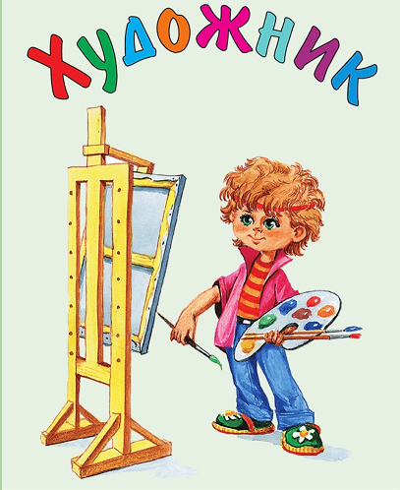
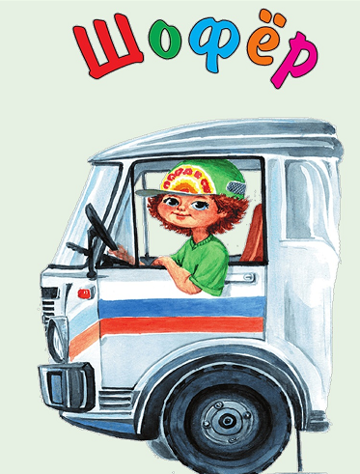
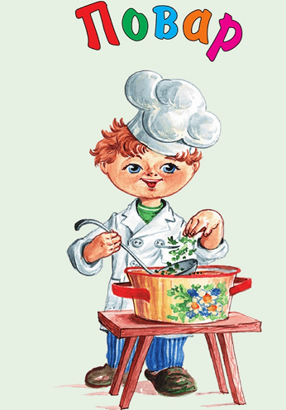
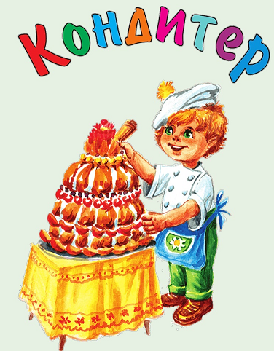
Все профессии важны
И, конечно, нам нужны
Врач, психолог и учитель,
Программист, геодезист
И юрист экономист
Продолжать сейчас не буду,
Но скажу вам точно я:
Разные профессии
Каждому – своя!

Slide 3
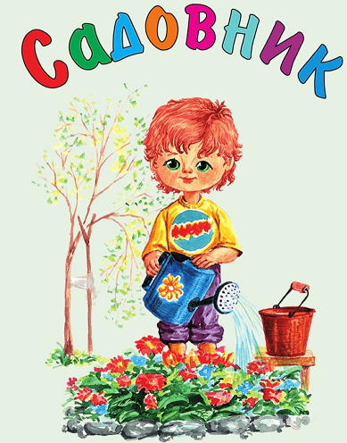

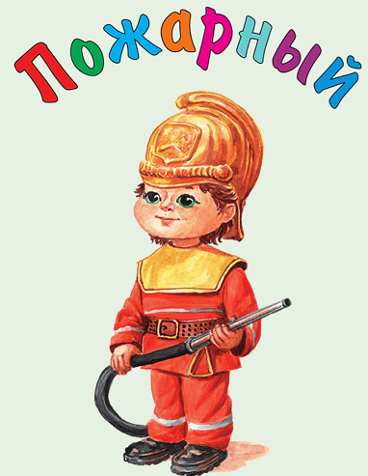
ППП
Процесс ранней профориентации в детском саду заключается в развитии социализации дошкольников в процессе различных видов деятельности по профессиям

Slide 4
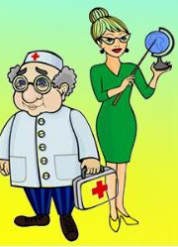
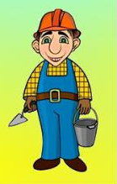
Актуальность ранней профориентации в ДОО
В сложном процессе становления человека немало зависит от того, как ребенок адаптируется в мире людей, сможет ли он найти свое место в жизни и реализовать собственный потенциал.
Родители и мы – педагоги, как никогда раньше, обеспокоены тем, чтобы ребенок, входящий во взрослый мир, стал уверенным, счастливым, умным, добрым и успешным.

Slide 5
Задачное поле:
Развитие социальной адаптивности дошкольников;
Воспитание эмоционально окрашенного отношения к труду взрослых;
Формирование профессиональных представлений детей;
Создание условий для накопления практического опыта в мире профессий.

Slide 6
Модель ранней профориентации =
= модель календарно – тематического построения образовательного процесса в детском саду:
Игровая деятельность - социальная проба
Продуктивная деятельность.
Познавательно –исследовательская деятельность.

Slide 7
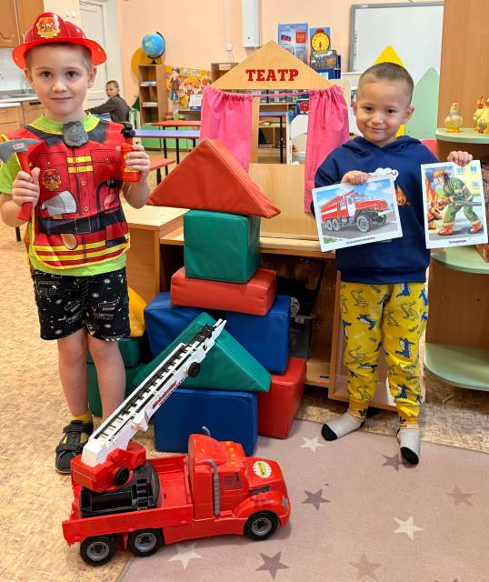
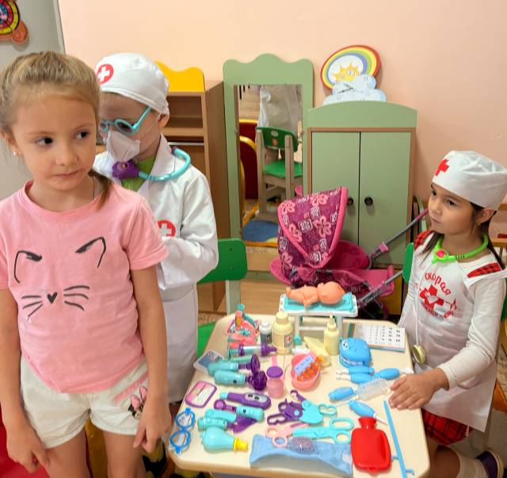
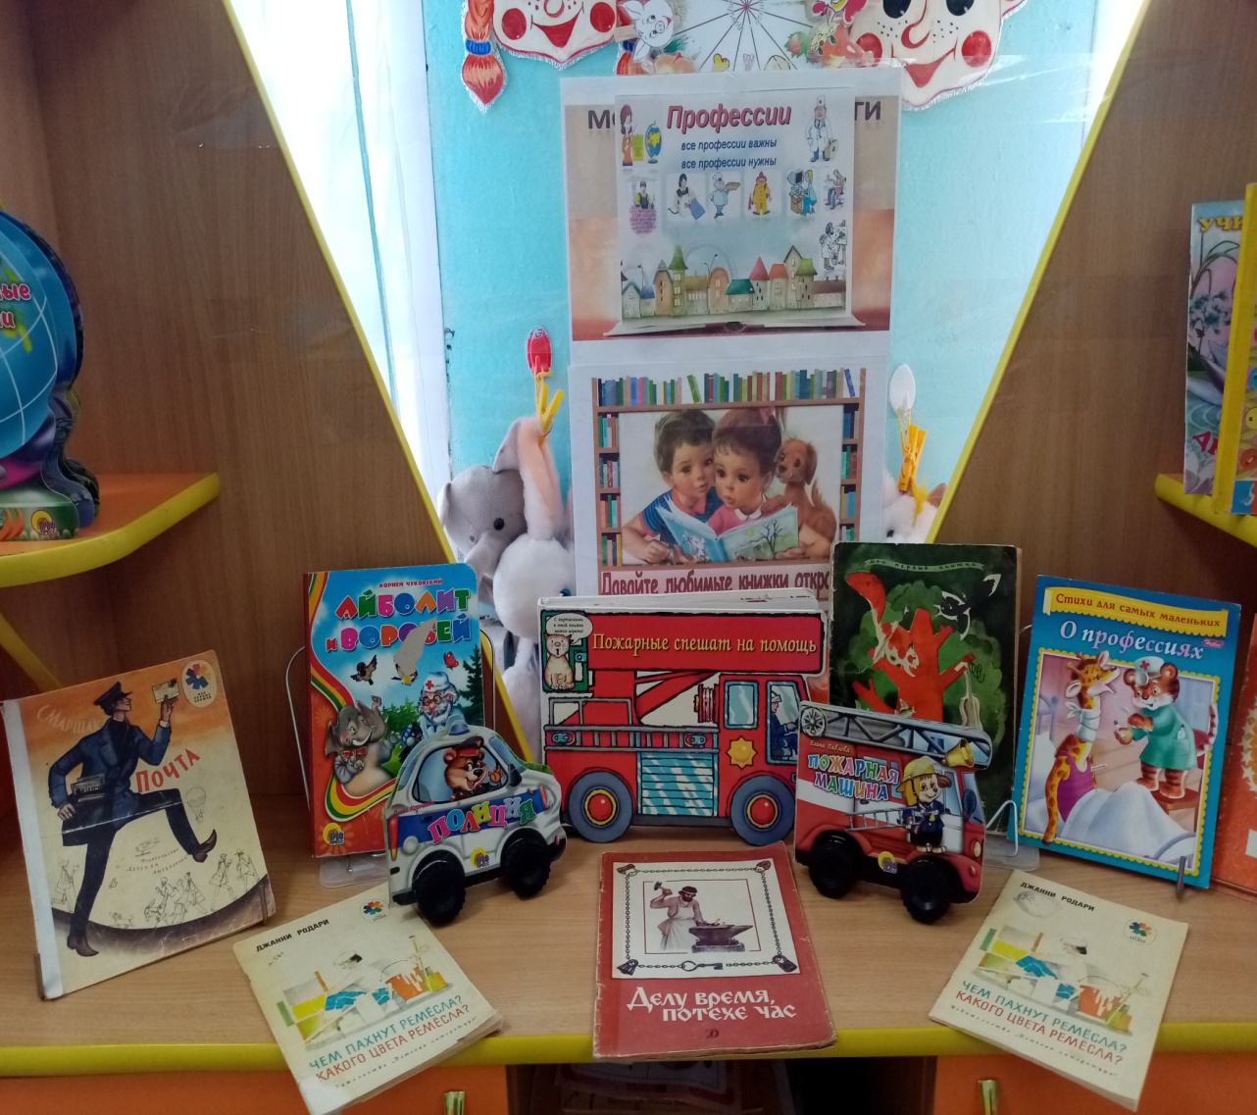
Культурные практики:
Технология проектной деятельности
Экспериментирование, коллекционирование
Организация сюжетно –ролевых игр
Информационно –коммуникационные технологии

Slide 8
НАЗВАНИЕ
РЕЗУЛЬТАТ
МЕСТО
ПРОФЕССИЯ
ОПЕРАЦИИ
УСЛОВИЯ
ИНСТРУМЕНТЫ

Slide 9
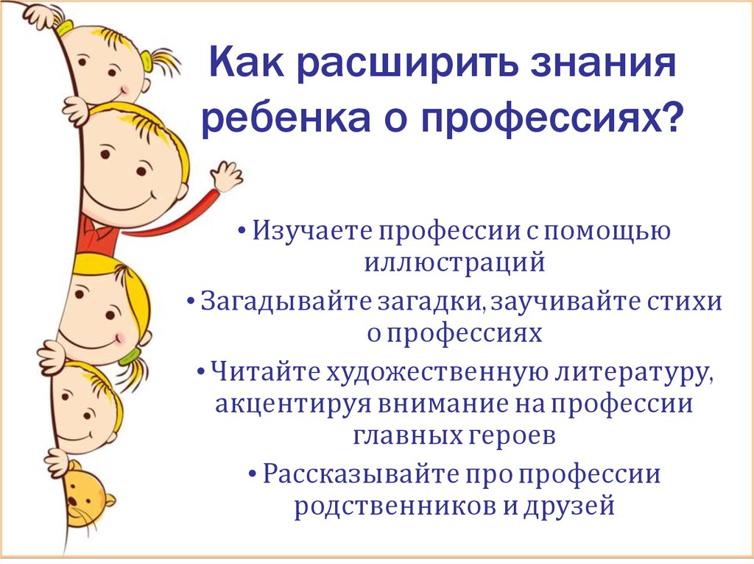
Погружение в мир профессий
Игра «Цепочка слов»

Slide 10
Погружение в мир профессий
Игра «САМАЯ- САМАЯ профессия»:
Вкусная
Веселая
Опасная
Красивая
Трудная
Быстрая
Интересная
Глубокая

Slide 11
Игра «Ключевые слова»
Газета, новости, факты, редакция
Земля, плоды, теплица, сорта, уход
Рисунок, проект, план, город, чертеж
Верстак, рубанок, станок, древесина

Slide 12
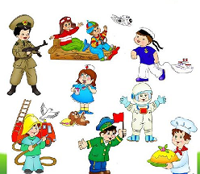
ИГРА «Группы профессий»
Человек –человек
Человек – природа
Человек – художественный образ
Человек – техника
Человек – знаковая система

Slide 13
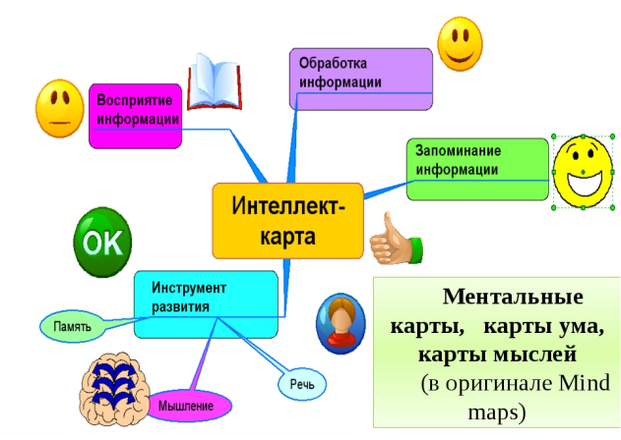

Что такое ИНТЕЛЛЕКТ-КАРТА?
Интеллект-карта (или «карта ума») представляет собой информацию, изображаемую в графическом виде на большом листе ватмана. Она отражает связи смысловые, причинно-следственные, ассоциативные между понятиями, частями и составляющими рассматриваемой области.
Карты ума позволяют на одном листе собрать всю необходимую информацию, относящуюся к решению проблемы, и окинуть ее одним взглядом.

Slide 14
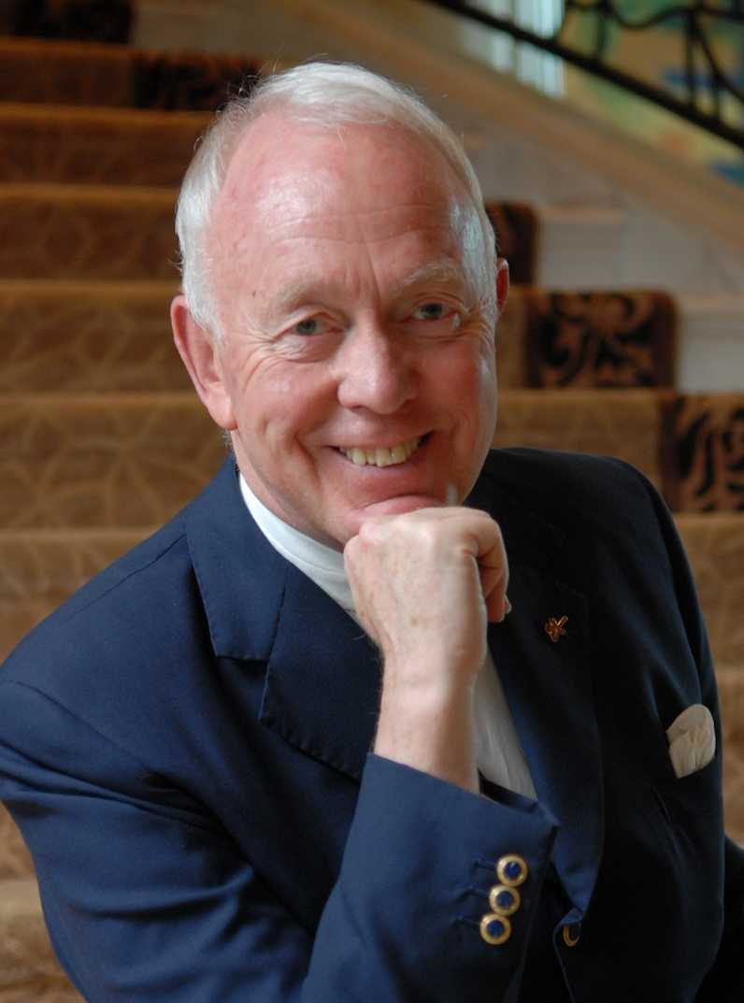
МЕТОД «ИНТЕЛЛЕКТ-КАРТ» был создан Тони Бьюзеном, известным писателем, лектором и консультантом по вопросам интеллекта, психологии обучения и проблем мышления
По-английски он называется
"mind maps".
Буквально слово "mind" означает "ум", а слово "maps" — "карты". В итоге получаются "карты ума". Но чаще всего в переводах используется термин "интеллект-карты

Slide 15
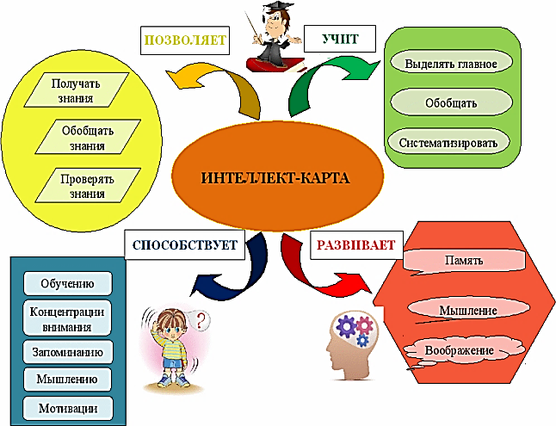

Slide 16
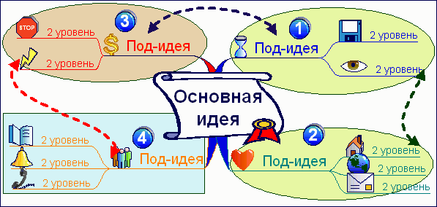
Алгоритм построения интеллект-карт

Slide 17
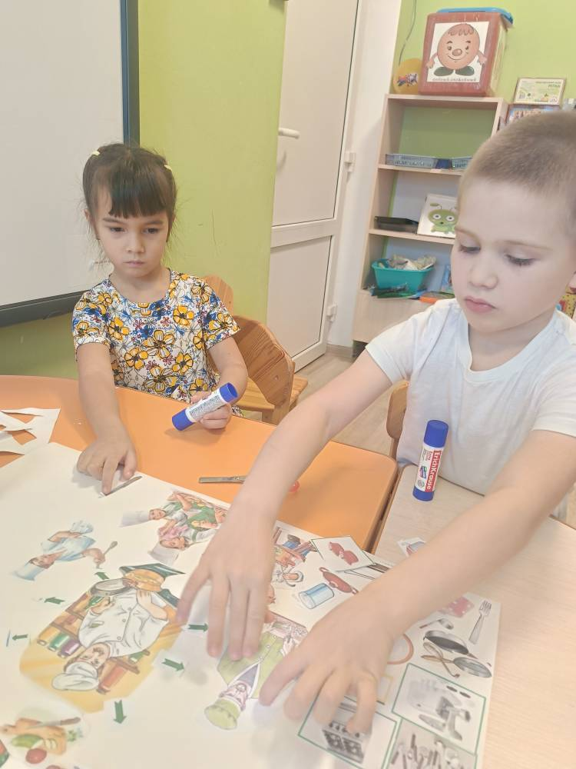
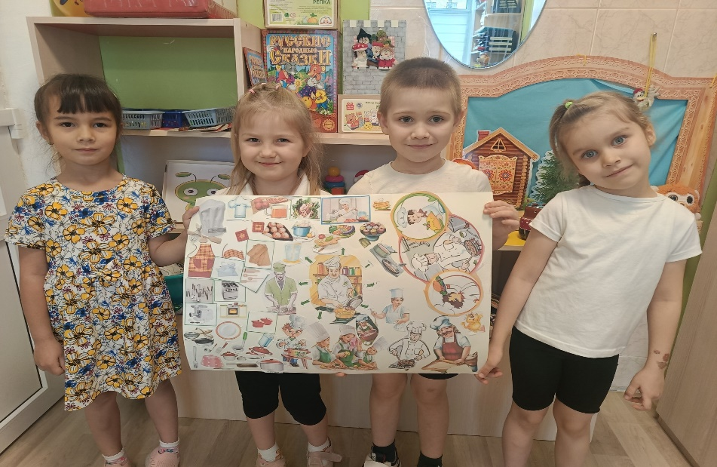
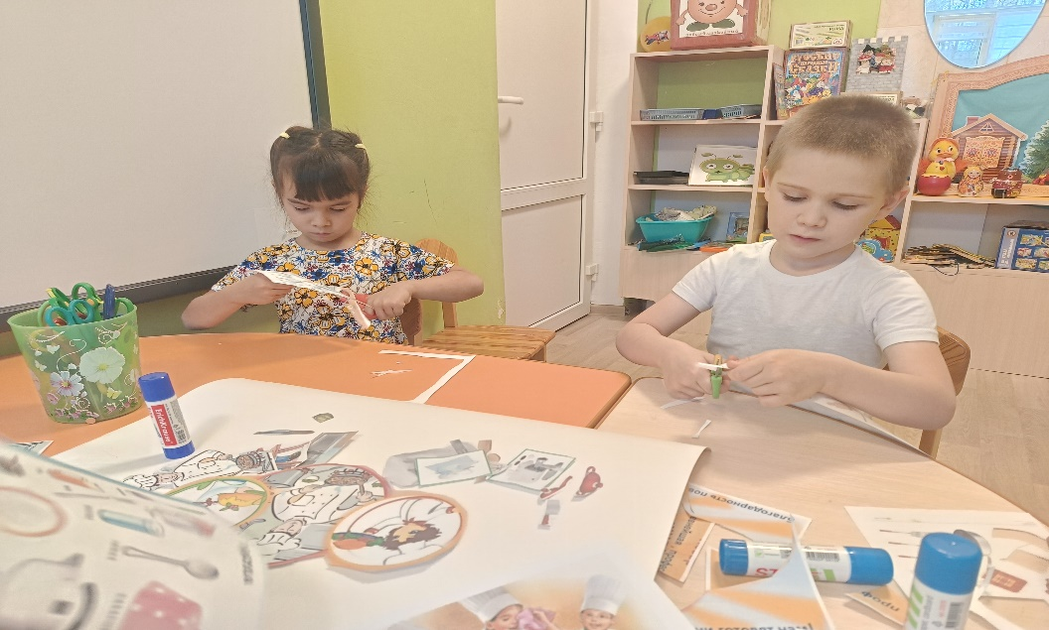

Slide 18
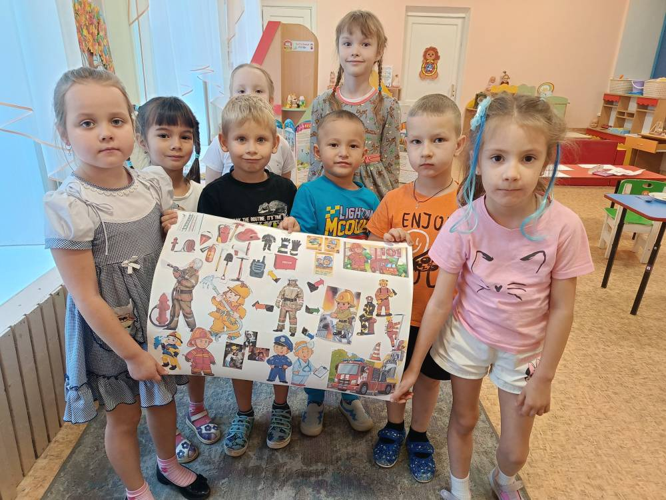
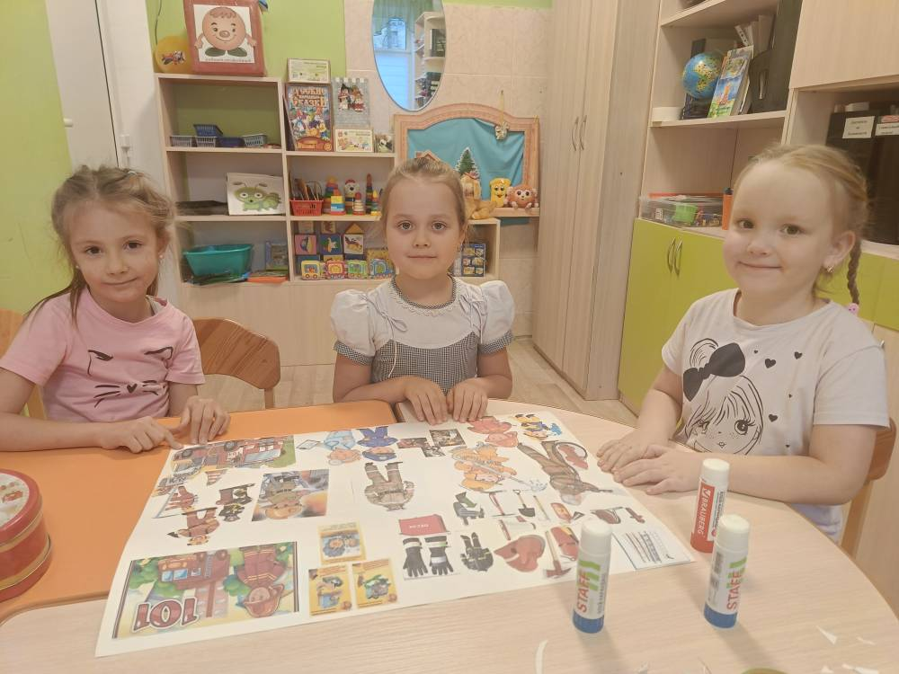
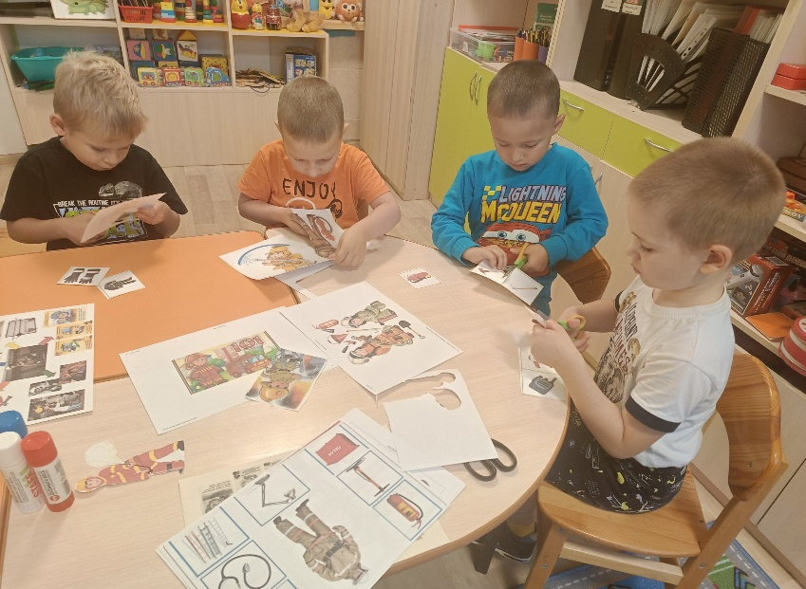
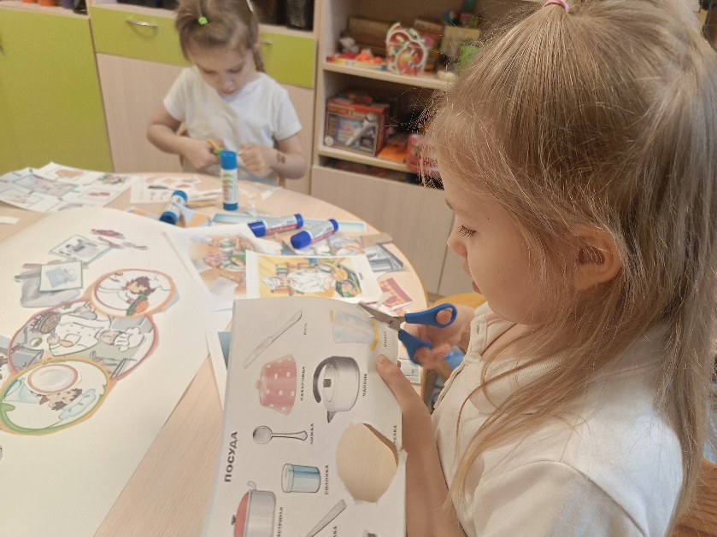

Slide 19
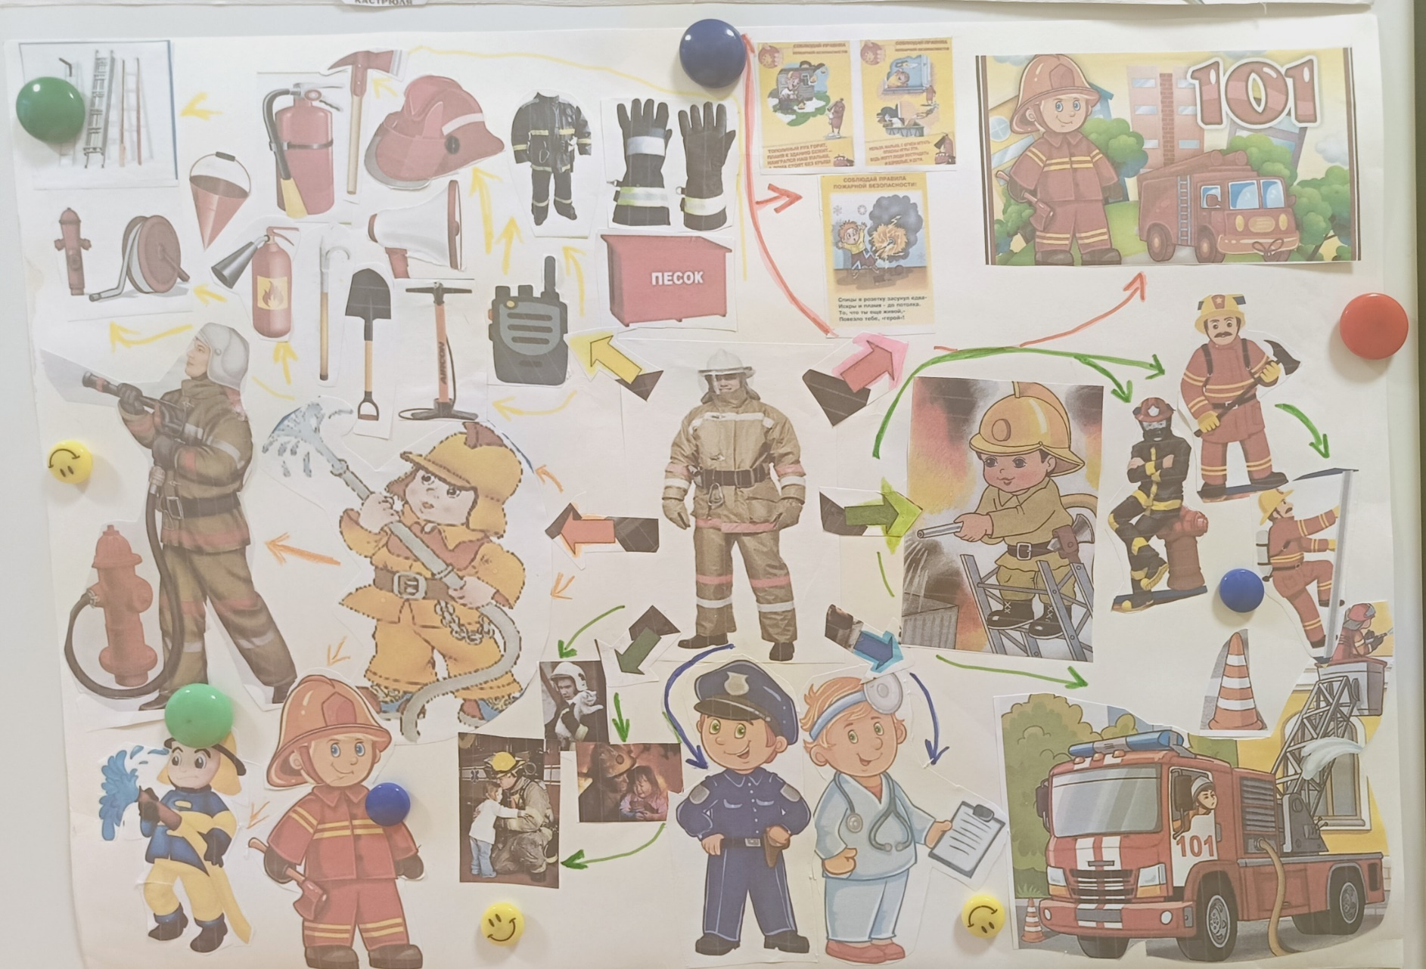
Интеллект-карта «Пожарный»

Slide 20
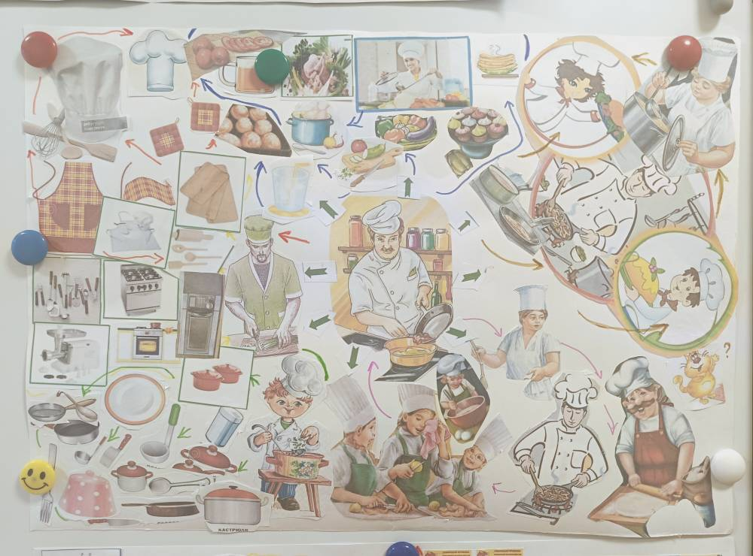
Интеллект-карта «Повар»

Slide 21
Прогнозируемый результат
Значительно расширен кругозор детей по теме.
Дети свободно дают описание многих профессий о труде взрослых.
Добросовестно относятся к поручениям, обязанностям, принятым в группе.
Владеют обобщающим понятием «профессии»
Называют предметы, необходимые для работы.
Умеют имитировать работу людей в ходе сюжетно-ролевых игр

Slide 22
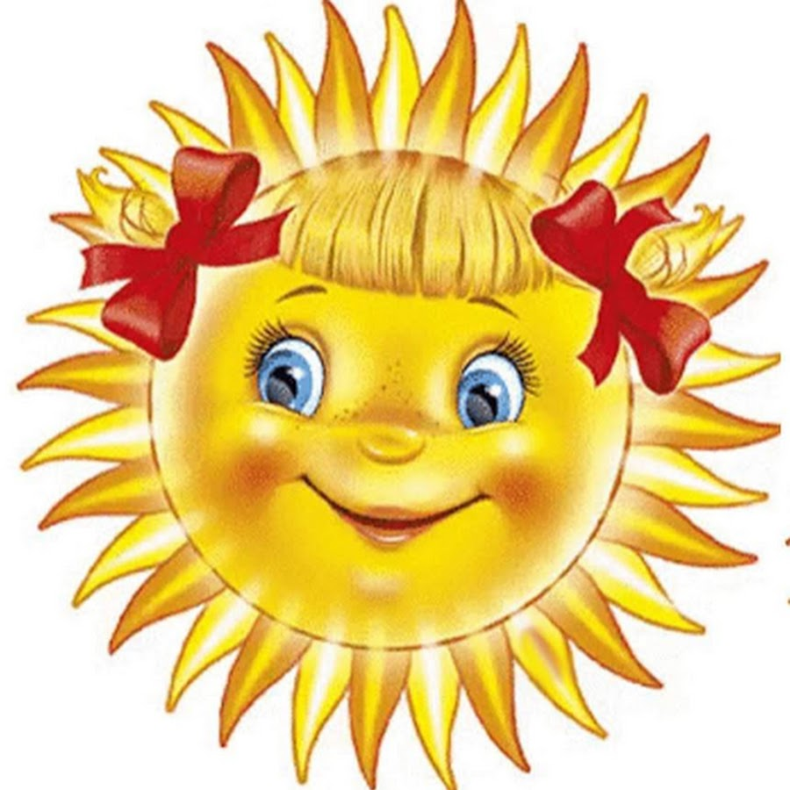
Спасибо за внимание

